Slide 1
Fases de
un proyecto
Ing. Antonio Merino Gala

Slide 2
Análisis de sistemas y requisitos
Diseño y arquitectura de software
Implementación
Pruebas y despliegue
Mantenimiento
1
2
3
4
5

Slide 3
Análisis de sistemas y requerimientos

Slide 4
Análisis de sistemas y requerimientos
Identificar los requerimientos necesarios para el correcto funcionamiento del proyecto.
Identificar los roles.
Ordenar los requerimientos según el rol.
Determinar la prioridad de cada requerimiento.
Extra:
Lista de mejoras.

Slide 5
2. Diseño y arquitectura de software

Slide 6
Arquitectura y diseño
Lenguaje de programación a utilizar
Tipo de base de datos.
Uso de frameworks.
Uso de APIs.
Implementación de mockups (Gliffy, Cacoo, Mockflow, Frame Box, Wireframe.cc).
Diagrama de Entidad-Relación para la base de datos.

Slide 7

Ejemplo de Mockups

Slide 8
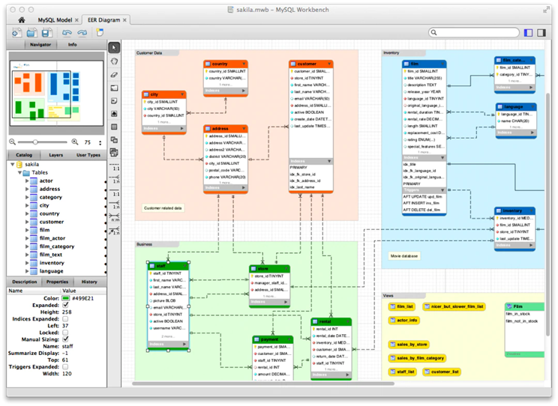
Ejemplo de Base de Datos

Slide 9
3. Implementación

Slide 10
Implementación
Proyecto base.
Repositorio online y subir proyecto base.
Asignación de tareas entre todo el equipo.
Implementación de vistas y navegación entre ellas.
Implementación de funcionalidades según prioridades.
Realizar consultas a la base de datos.
Consumo de APIs.

Slide 11
4. Pruebas y despliegue

Slide 12
Pruebas y despliegue
Entorno de pruebas (GCP, AWS, Azure, Digital Ocean).
Despliegue pre-producción.
Realizar pruebas de estrés, funcionalidades, navegación, etc.
Compilar todo el proyecto y realizar el despliegue a producción.

Slide 13
5. Mantenimiento

Slide 14
Otras consideraciones

Slide 15
Otras consideraciones
Tiempo de trabajo.
Cantidad de miembros para el proyecto (lider).
Cálculo de costos.
Manejo de errores y mantenimiento post producción.

